Slide 1
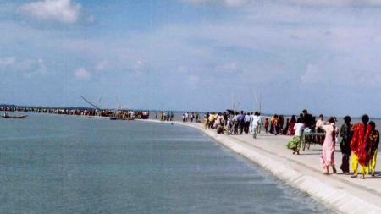
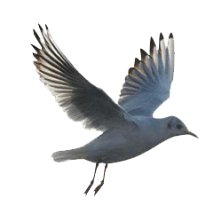
আজকের মাল্টিমিডিয়া ক্লাসে সবাইকে স্বাগতম

Slide 2


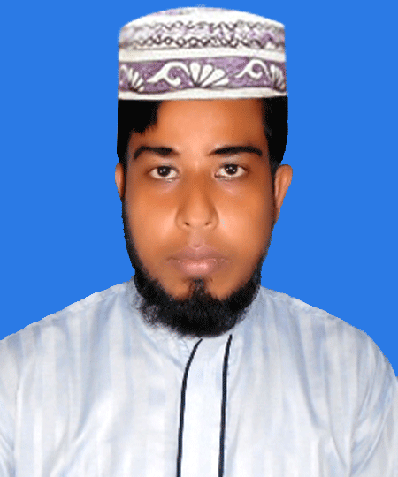

সুলতান মাহমুদ
সহকারী শিক্ষক
প্রতাপ মহিউদ্দিন মেমোরিয়াল উচ্চ বিদ্যালয়
উল্লাপাড়া ,সিরাজগঞ্জ।
মোবাইল নং- ০১৭৩৩১১৩৯৫৭
Email- sm350950@gmail.com
শ্রেণি – ৬ষ্ঠ
বিষয় – ইসলাম ও নৈতিক শিক্ষা
অধ্যায় – ২য় (ইবাদত)
পাঠ – ৪ (ওযু)

Slide 3

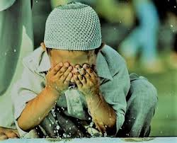
নিচের চিত্রটি ভালো করে লক্ষ কর।

Slide 4
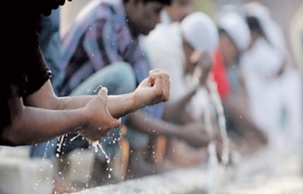
আজকের পাঠ
ওযু

Slide 5

শিখন ফল
পাঠ শেষে শিক্ষার্থীরা...
1. ওযু কী তা বলতে পারবে;
2. ওযুর ফরজ বর্ণনা করতে পারবে;
3. অযু ভঙ্গের কারণ ব্যাখ্যা করতে পারবে।

Slide 6
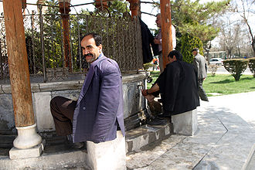

নিচের চিত্রটি লক্ষ কর।
অযু আরবি শব্দ। এর অর্থ নির্দিষ্ট চারটি অঙ্গ পানি দিয়ে ধৌত করা।

Slide 7

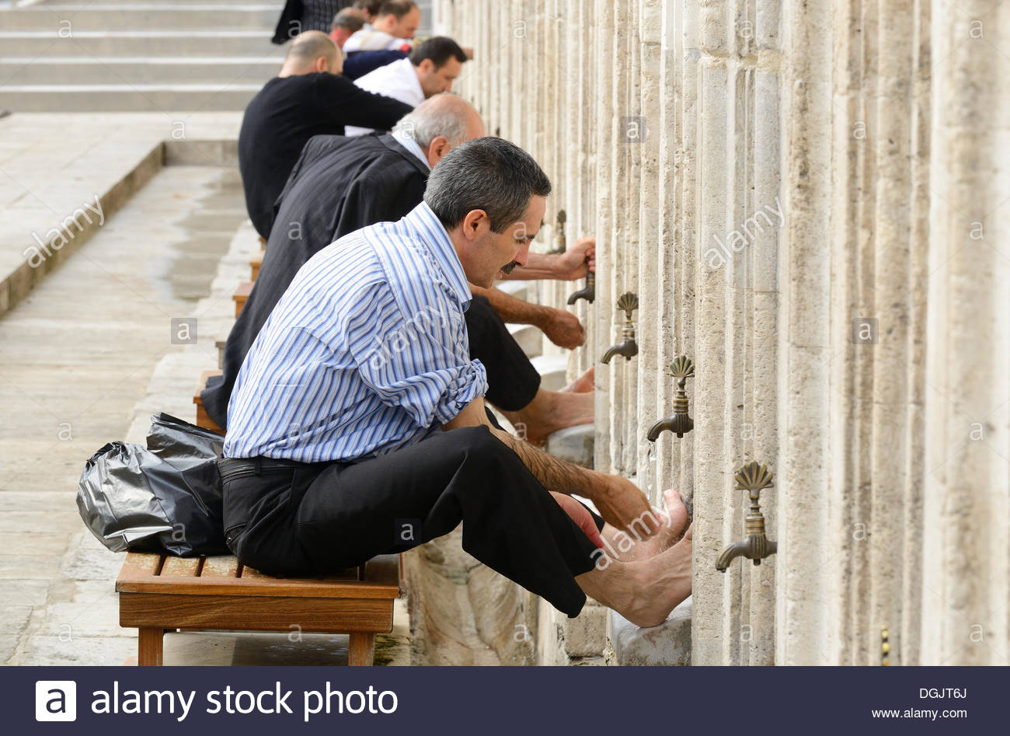
নিচের চিত্রটি ভালো করে লক্ষ কর
শরীর পবিত্র করার নিয়তে পবিত্র পানি দিয়ে শরিয়তের নিয়ম অনুযায়ী নির্দিষ্ট অঙ্গপ্রত্যঙ্গ ধোয়ার নামই ওযু।

Slide 8

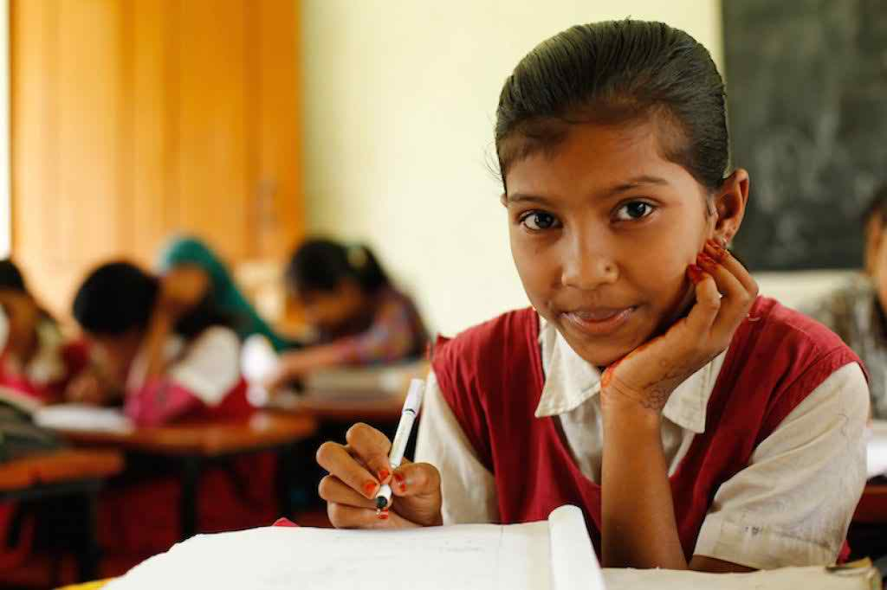
একক কাজ।
ওযু কাকে বলে ?

Slide 9


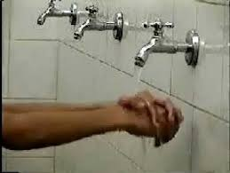

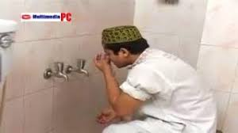

চিত্রগুলো ভালো করে লক্ষ কর।
প্রথমে প্রবিত্রতা অর্জনের নিয়ত করে বিসমিল্লাহ পড়া।
উভয় হাতের কব্জি পর্যন্ত ধৌত করা ।
ভালো করে তিনবার কুলি করা ।
পানি দিয়ে তিনবার ভালো করে নাক পরিষ্কার করা।

Slide 10
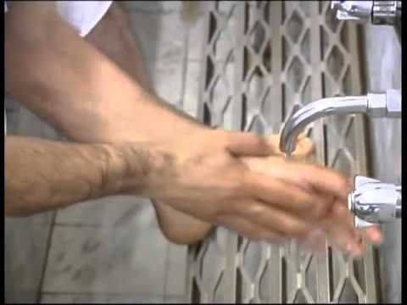
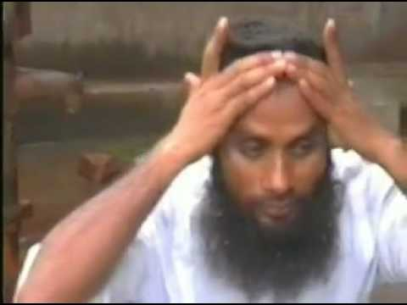
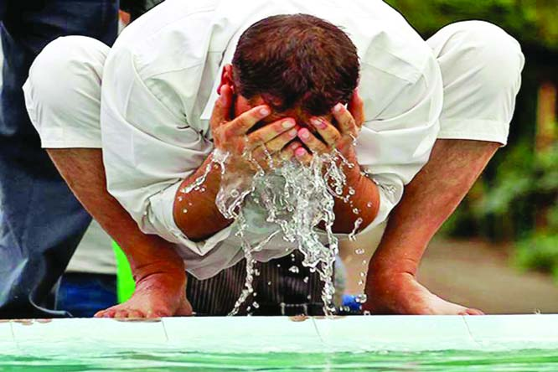
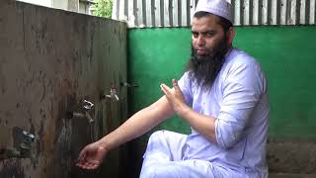
নিচের চিত্রটি ভালো করে লক্ষ কর।
৪.উভয় পা গিরাসহ একবার ধোয়া।
১.মুখমন্ডল একবার ধৌত করা।
২.উভয় হাত কনুইসহ একবার ধোয়া।
৩.মাথার এক-চতুর্থাংশ একবার মাসেহ করা।
ওযুর ফরজ চারটি। এ চারটির মধ্যে কোনো একটি বাদ পড়লে ওযু হবে না।

Slide 11
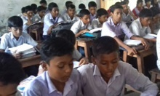
জোড়ায় কাজ।
ওযুর ফরজ কয়টি ও কী কী ? খাতায় লেখ।

Slide 12
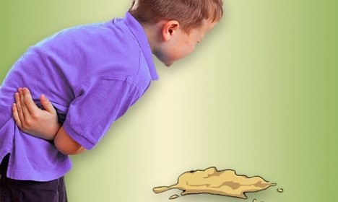
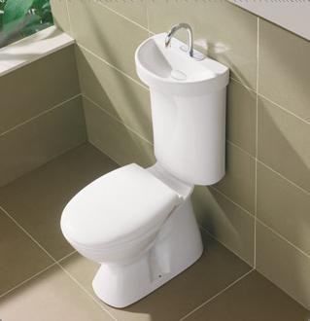
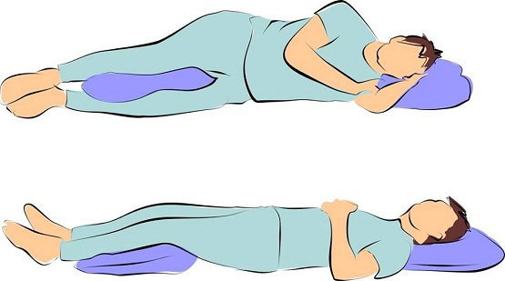
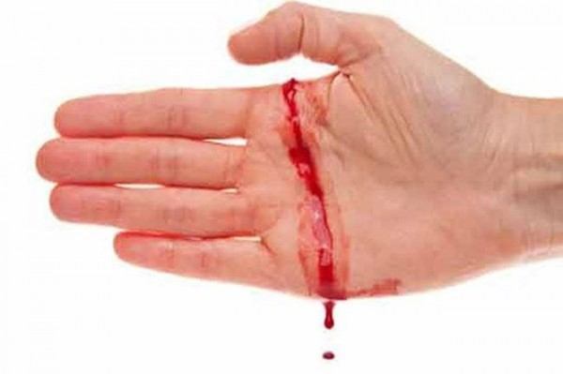
নিচের চিত্রগুলো ভালো করে দেখ।
৫. চিত হয়ে,কাত হয়ে অথবা হেলান দিয়ে ঘুমালে ।
১.প্রস্রাব-পায়খানার রাস্তা দিয়ে কোনো কিছু বের হলে।
২. প্রস্রাব-পায়খানার রাস্তা ব্যতীত শরীরের যেকোনো স্থান থেকে যেকোনো অপবিত্র বস্তু বের হয়ে গড়িয়ে গেলে যেমনঃ রক্ত, পুঁজ ইত্যাদি ।
৩.থুথু, কাশি ব্যতীত বমির সাথে রক্ত, পুঁজ, খাদ্য অথবা অন্য কিছু বের হলে এবং মুখভর্তি বমি হলে।
৪.থুথুর সাথে বেশি পরিমাণ রক্ত এলে।

Slide 13
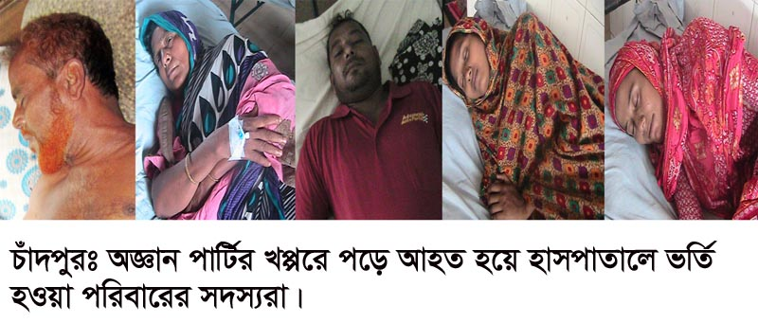
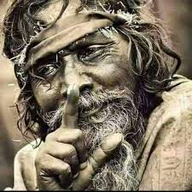
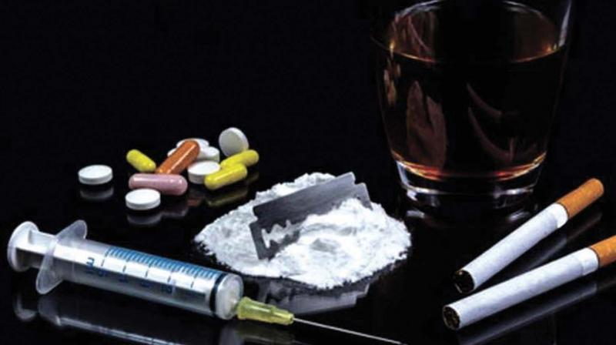
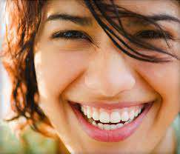
নিচের চিত্রগুলো ভালো করে দেখ।
৬. বেহুশ হলে।
৭. পাগল হলে।
৮. নেশাগ্রস্থ হলে।
৯. নামাযে অট্টহাসি হাসলে।

Slide 14

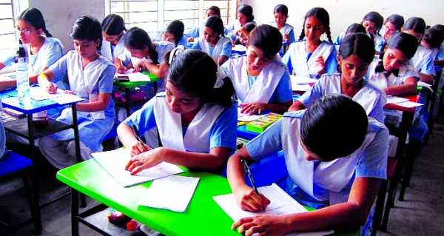
দলগত কাজ।
প্রথম দলঃ ওযু ভঙ্গের কারণগুলো ব্যাখ্যা কর।
দ্বিতীয় দলঃ প্রতীকী উপকরণের সাহায্যে ওযু করার নিয়ম অনুশীলন কর।

Slide 15

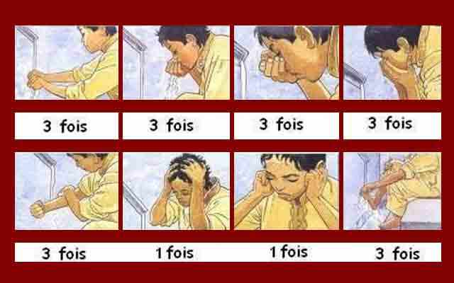
ছবিগলো দেখে আরও একবার ওযুর নিয়ম শিখি।
উভয় হাতের কব্জিপর্যন্ত ধৌত করা ।
গড়গড়া করে কুলি করা।
নাকে পানি দিয়ে ভালো করে পরিষ্কার করা।
মুখমন্ডল ধৌত করা।
দুই হাত কুনুইসহ ভালো করে ধোয়া।
মাথা মাসেহ করা।
ঘাড় মাসেহ করা।
উভয় পা গোড়ালিসহ ধৌত করা।

Slide 16
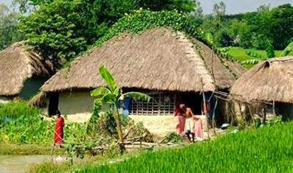
বাড়ির কাজ।
ওযু করার নিয়ম বর্ণনা করে খাতায় লিখে আনবে।

Slide 17

ধন্যবাদ সবাইকে।

